Slide 1
QUẢN LÝ DỰ ÁN PHẦN MỀM
Bài 9: Kiểm soát dự án
Principle of Project Management Fall 2008

Slide 2
Nội dung bài học
Kiểm soát dự án
Báo cáo trạng thái
Phân tích giá trị kiếm được
Principle of Project Management Fall 2008

Slide 3
Kiểm soát dự án
Luôn bỏ ra công sức để theo dõi dự án của bạn
4 hoạt động chính:
  1. Lập kế hoạch năng suất
    Một SDP, lịch thực hiện, và một quá trình kiểm soát
  2. Đo lường trạng thái của công việc được thực hiện
    Thực tế
  3. So sánh với bản kế hoạch nền
    Sự sai khác
  4. Thực hiện hành động sửa chữa cho đúng nếu cần
    Đáp ứng
Điều kiện tiên quyết để kiểm soát tốt là phải có một kế hoạch tốt
Principle of Project Management Fall 2008

Slide 4
Kiểm soát dự án
“Kiểm soát”
    Sức mạnh, trao quyền, thống trị: Không
    Hướng dẫn một nhóm các hành động để đạt được một mục tiêu: Đúng
Nguyên lý
    Công việc được kiểm soát chứ không phải người thực hiện
      Kiểm soát giúp người thực hiện hiệu quả hơn
    Kiểm soát dựa trên công việc đã hoàn thành
      Sử dụng các sản phẩm phân phối
    Cân đối
      Mức độ hợp lý giữa quá nhiều và quá ít
      Bao gồm:
        Quản lý vi mô với từ chối
        Theo dõi kiểm tra quá nhiều với quá ít
Principle of Project Management Fall 2008

Slide 5
Theo dõi dự án
3 câu hỏi để theo dõi tiến độ của dự án
  Trạng thái thực là gì?
  Nếu có một sự sai khác, nguyên nhân là gì?
  Cần phải làm gì cho việc đó?
Các đáp ứng có thể là
    1. Mặc kệ
    2. Thực hiện hành động sửa lỗi
    3. Xem xét lại kế hoạch
Principle of Project Management Fall 2008

Slide 6
Theo dõi tiến độ
Mức độ theo dõi
  Hàng ngày, hàng tuần, hàng tháng
  Nếu có vấn đề xảy ra- thì thay đổi cho phù hợp
    Bạn có thể phải theo dõi các lĩnh vực vấn đề một cách kỹ càng
    Cho một số giai đoạn
    Thường có một hoặc nhiều khía cạnh của dự án gần tới ngưỡng cần giải quyết
Báo cáo tình trạng dự án
  Một phân trong kế hoạch quản lý truyền thông trong dự án
      thường là một đề mục trong SDP
Principle of Project Management Fall 2008

Slide 7
Các báo cáo trạng thái
Từ đội dự án tới giám đốc dự án, từ giám đốc dự án tới những người tham gia dự án
Dạng điển hình của báo cáo từ giám đốc dự án
  Tóm tắt
  Những công việc đã hoàn thành trong giai đoạn này
    Công việc, mốc thời gian quan trọng, đơn vị đo
  Các kế hoạch cho giai đoạn tới
  Phân tích rủi ro và xem xét lại dự án
  Các vấn đề và hành động kèm theo
Thường đưa ra cập nhật theo tuần
  Đưa báo cáo qua email trước rồi sẽ tổ chức họp nhanh
  Thường xuyên hơn nếu trong thời kỳ khủng hoảng
Principle of Project Management Fall 2008

Slide 8
Báo cáo tình trạng viết mã nguồn
Một lập trình viên báo cáo là anh ta đã viết xong 90%
  Điều đó có nghĩa gì?
Một lập trình viên báo cáo đã hoàn thành 4000 dòng mã lệnh trên tổng số 5000 dòng lệnh theo ước tính.
  Có nghĩa là đã hoàn thành 80%?
    Chất lượng thế nào?
    Tỉ lệ, ước lượng trên lượng hoàn thành?
      Ước lượng của bạn có thể đã sai
    Nếu bạn không thể đo được phạm vi hoặc chất lượng bạn không thể biết "thực tế"
    Bạn chỉ thực sự biết chi phí (theo thời gian đã sử dụng)
    Bạn có thể cải thiện điều này thế nào?
Principle of Project Management Fall 2008

Slide 9
Cách báo cáo nhị phân
Các gói công việc có thể rơi vào một trong hai trạng thái: hoàn thành hoặc không hoàn thành
  Không có trạng thái hoàn thành một phần
Tốt hơn cho bất cứ công việc nào mang tính chủ quan!
“chứng hoàn thành 90%”
  Phần mềm là 90% hoàn thành trong 90% thời gian
Sử dụng phân chia công việc mức thấp hơn
Tiêu chí thoát định hình
Kế hoạch cho 4-80 giờ nhân công cho mỗi công việc
Principle of Project Management Fall 2008

Slide 10
Phân tích giá trị kiếm được
Hay còn gọi là quản lý giá trị kiếm được (EVM)
Hay còn gọi là phân tích sự khác biệt
Đơn vị đo cho việc theo dõi dự án
“Cái bạn nhận được từ các bạn đã trả”
  Tiến độ vật lý
Cách tiếp cận truyền thống Pre-EVA
    1. Thời gian và các chi phí theo kế hoạch
    2. Thời gian và chi phí thực tế
    3. Tiến độ: so sánh con số theo kế hoạch và thực tế
EVA thêm chiều thứ ba: giá trị
    Theo kế hoạch, thực tế, thu được
Principle of Project Management Fall 2008

Slide 11
Phân tích giá trị kiếm được
Tiên đoán
  Các mô hình cũ bao gồm chi phí và phí tiêu dùng
  EVA thêm ước lượng lịch thực hiện
Được đo bằng đơn vị tiền tệ hoặc số giờ làm việc
  thường thời gian được dùng trong các dự án phần mềm
Kế hoạch nền cho đo đạc năng suất (PMB)
    kế hoạch ngân sách theo giai đoạn thời gian đối với năng suất theo hợp đồng được đo
    Các khác biệt về chi phí và lịch thực hiện đi ngược lại điều đó
    Tốt nhất là thông qua một kế hoạch từ dưới lên
Principle of Project Management Fall 2008

Slide 12
Phân tích giá trị kiếm được
Các phương pháp khác nhau sẵn có
  Báo cáo nhị phân
  Các pp khác bao gồm
    dựa trên % hoàn thành
    Trọng số được dùng cho mốc thời gian quan trọng
EVA có thể báo hiệu các lỗi sớm khoảng 15% dự án hoàn thành
Principle of Project Management Fall 2008

Slide 13
Phân tích giá trị kiếm được
  3 thành phần chính
    BCWS: Chi phí theo ngân sách của công việc theo lịch (Budgeted Cost of Work Scheduled)
      Hiện nay được gọi là "Giá trị theo kế hoạch " (PV)
      Bao nhiêu công việc nên được hoàn thành?
    BCWP: Chi phí theo ngân sách của công việc đã được thực hiện (Budgeted Cost of Work Performed)
      Hiện nay được gọi là "giá trị kiếm được" (EV)
      Bao nhiêu công việc được hoàn thành?
      BCWS * % hoàn thành
    ACWP: Chi phí thực tế của công việc đã được thực hiện (Actual Cost of Work Performed)
      Hiện nay được gọi là "chi phí thực tế" (AC)
      Lượng công việc đã hoàn thành đã chi phí mất bao nhiêu?
Principle of Project Management Fall 2008

Slide 14
Các giá trị sai khác phát sinh của EVA
    SV: Sự sai khác về lịch thực hiện
      BCWP – BCWS
      Công việc theo kế hoạch với công việc đã hoàn thành
    CV: Sai khác về chi phí
      BCWP – ACWP
      Chi phí theo ngân sách với chi phí thực tế
    Các giá trị âm được gán khái niệm "không ưa chuộng"
    Có thể được vẽ trên "đường cong chi phí"
      Chi phí tích luỹ (trục Y) và Thời gian (trục X)
      Điển hình là hình dạng một chữ ‘S’
    “Trạng thái của dự án là gì"?
      Bạn có thể sử dụng những giá trị sai khác trên để trả lời
Principle of Project Management Fall 2008

Slide 15
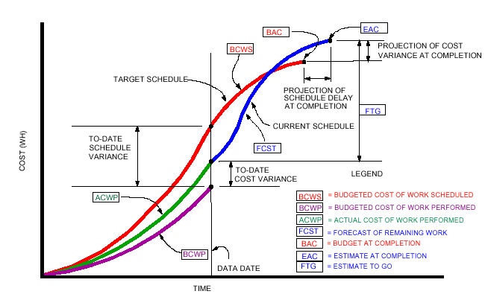
Phân tích giá trị kiếm được
Principle of Project Management Fall 2008

Slide 16
Tỉ số phát sinh của EVA
  SPI: Chỉ số năng suất thời gian- Schedule Performance Index
      BCWP / BCWS
  CPI: Chỉ số năng suất chi phí - Cost Performance Index
      BCWP / ACWP
  Dự án có vấn đề nếu một trong số các chỉ số trên có giá trị nhỏ hơn 1 (hoặc 100%)
Principle of Project Management Fall 2008

Slide 17
Phân tích giá trị kiếm được
Các giá trị phát sinh khác
    BAC: Ngân sách tại thời điểm kết thúc- Budget At Completion
      Tổng tất cả ngân sách (BCWS). Ngân sách ban đầu của bạn
    EAC: Ước lượng tại thời điểm hoàn thành- Estimate At Completion
      Tiên đoán tổng chi phí tại thời điểm hoàn thành
      EAC = ((BAC – BCWP)/CPI) + ACWP
      Công việc chưa xong chia cho CPI rồi thêm các chi phí phụ
      Nếu CPI < 1, EAC sẽ > BAC
    CR: Tỉ lệ thiết yếu
      SPI x CPI
      1: mọi thứ đều bình thường
      > .9 và < 1.2 là ok
      Có thể vẽ biểu đồ được
Principle of Project Management Fall 2008

Slide 18
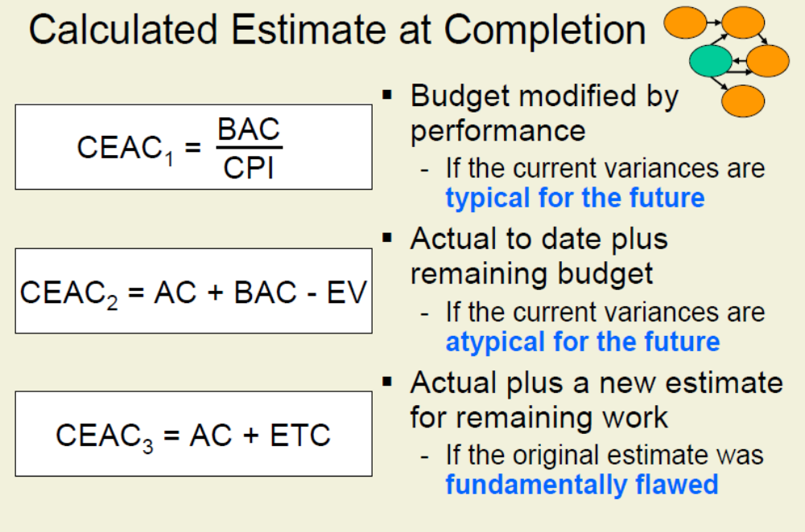
Ước lượng tại thời điểm kết thúc
Ngân sách bị thay đổi theo năng suất
- Nếu sai khác hiện tại điển hình cho tương lai
Thực tế cộng với ngân sách còn lại
- Nếu sai khác hiện tại không điển hình cho tương lai
Thực tế cộng với một ước lượng mới cho công việc còn lại
- Nếu ước lượng ban đầu về cơ bản là không đúng
Principle of Project Management Fall 2008

Slide 19
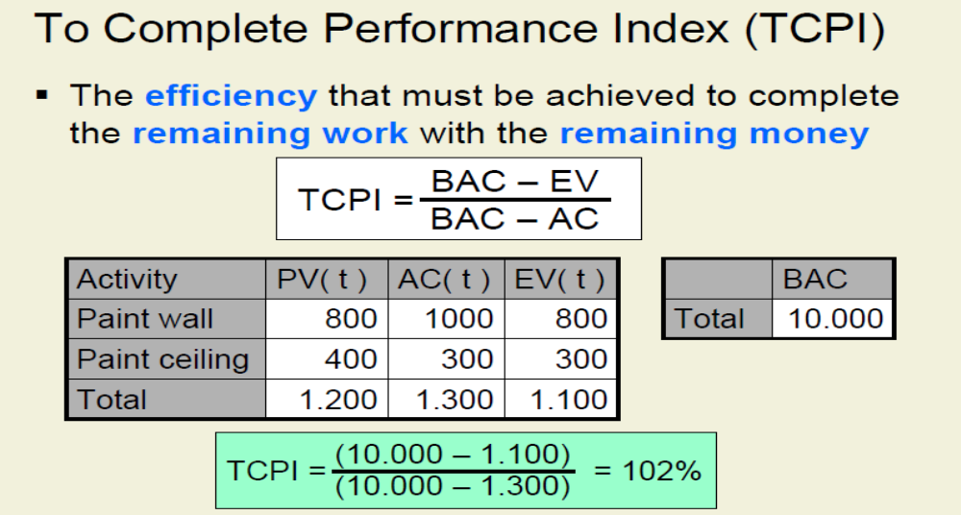
Chỉ số năng suất tới hoàn thành
TCPI: Hiệu quả cần đạt được để hoàn thành công việc còn lại với số tiền còn lại
Principle of Project Management Fall 2008

Slide 20
Đọc các chỉ số của EV
Thường thì các chỉ số sẽ ổn định sau khi hoàn thành 20% quá trình phát triển dự án
CPI > 1: Dự án đang trong ngân sách
CPI < 1: Dự án đàn vượt quá ngân sách
SPI > 1: Dự án đang vượt trước tiến độ
SPI < 1: Dự án đang chậm tiến độ
Principle of Project Management Fall 2008

Slide 21
Các luật quan trọng cho EV
Luật 1: Giá trị kiếm được nên được nhận định lại qua việc kiểm tra một cách vật lý các sản phẩm liên quan tới các hoạt động
Luật 2: Đối với các hoạt động chưa hoàn thành, ước lượng EV thường chỉ là đoán. Áp dụng một trong các luật sau một cách thống nhất.
  luật 50/50: một công việc được coi là hoàn thành 50% khi nó bắt đầu và 100% khi nó hoàn thành
  luật 20/80: một công việc được coi là hoàn thành 20% khi nó bắt đầu và 100% khi nó hoàn thành
  luật 0/100: một công việc không bao giờ được coi là hoàn thành một phần nào cả mà chỉ có thể coi hoàn thành toàn bộ
Principle of Project Management Fall 2008

Slide 22
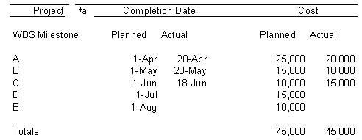
Ví dụ về EVA
Tại thời điểm 1 tháng 7, chúng ta đang ở đâu?
BCWS
BCWP
ACWP
Principle of Project Management Fall 2008

Slide 23
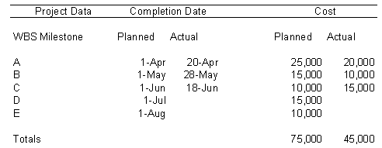
Ví dụ về EVA
CV
SV
CPI
SPI
CR
Principle of Project Management Fall 2008

Slide 24
Phân tích giá trị kiếm được
BCWS
  Sử dụng hệ số "nhân công tải" nếu có thể
    Trả trực tiếp + phụ trội
Nhớ rằng đó là một hình ảnh tích hợp
  Có thể che dấu nơi vấn đề xảy ra
  Nhận thức được các vấn đề cần bằng
    Qua một khía cạnh, duới ảnh hưởng của khía cạnh khác
Principle of Project Management Fall 2008

Slide 25
Phân tích giá trị kiếm được
Lợi ích
  Đơn vị đo đồng nhất cho toàn bộ quá trình
  Phương pháp luận đồng nhất
    Thông qua chi phí và các hoạt động đã hoàn thành
  Khả năng dự đoán chi phí và lịch thực hiện
  Có thể đưa ra những cảnh báo sớm
Các yếu tố thành công
  Một WBS đầy đủ là cần thiết (cho tất cả phạm vi)
  Nhận thức được GIGO: Garbage-in, garbage-out
Principle of Project Management Fall 2008

Slide 26
Bài tập
Đọc "Quản lý chất lượng dự án"
Kế hoạch dự án :
  Phát triển và nộp một bản kế hoạch dự án khởi tạo (hạn chế về nhiệm vụ và các mốc quan trọng) cho dự án riêng của bạn
Principle of Project Management Fall 2008

Slide 27
Câu hỏi?
Principle of Project Management Fall 2008

